Slide 1


Les impacts socioéconomiques des relations entre les plantes, les humains et les microorganismes
Carole Beaulieu, Ph.D.
Professeure titulaire
Université de Sherbrooke
APPRUS
mai 2019

Slide 2
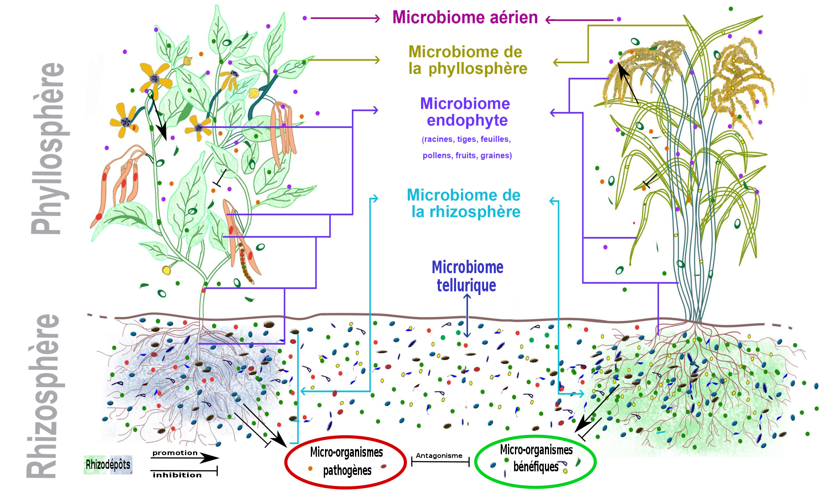

Slide 3
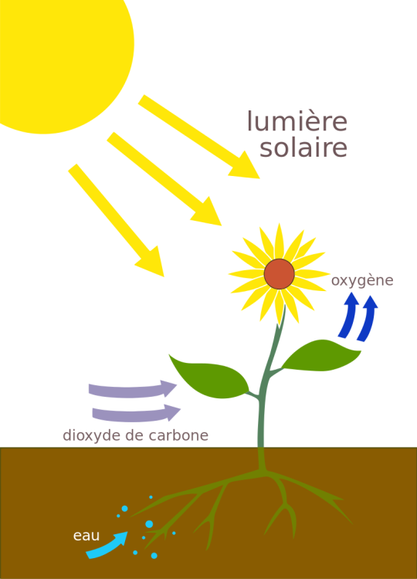

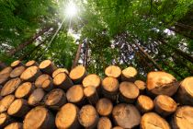
Pourquoi des plantes en santé ?
Bioalimentaire
Foresterie
Environnement

Slide 4
Effets de la seconde guerre mondiale sur l’agriculture et l’alimentation
Effondrement des productions agricoles dans plusieurs régions du monde
Sécheresse en URSS, Afrique du Nord et Extrême-Orient (1946-1947)
Incapacité généralisée de financer les importations
  Production mondiale 15% inférieure aux niveaux d’avant-guerre

Slide 5
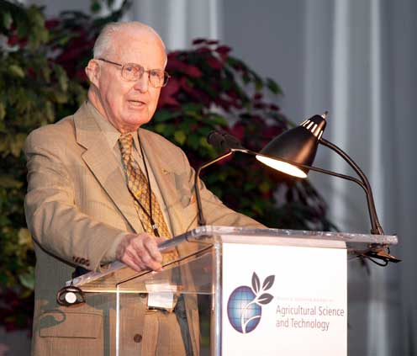
Norman Borlaug
Agronome et Ph.D. en phytopathologie
Mandaté par la Fondation Rockfeller pour sélectionner des variétés de blé pour les milieux tropicaux (1959)
Il proposa les variétés à haut rendement permettant de tripler les rendements de cette céréale
Ces semences ont dans les années 1960 -1970 sauvé un milliard de Pakistanais et d'Indiens de la famine. Ces résultats lui valurent le prix Nobel de la paix (1970) la paix

Slide 6
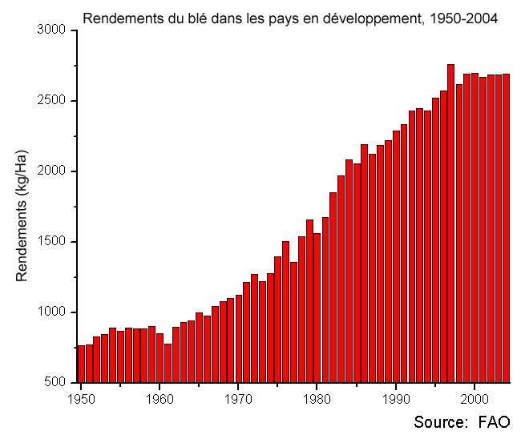
Révolution verte (1950-1960)
Politique de transformation de l’agriculture fondée principalement sur l’intensification et l'utilisation de variétés de céréales à hauts potentiels de rendements
  les variétés sélectionnées à haut rendement
  les intrants chimiques
  l’irrigation

Slide 7
Impacts environnementaux
Pesticides de synthèse (pollution environnementale, problèmes de résistance)
Engrais inorganiques (pollution environnementale, coûts énergétiques)
Cultivars performants (perte de biodiversité)

Slide 8
Accroissement de la productivité végétale
La prévision de croissance de la population mondiale (10 milliards en 2050)
La production agricole doit augmenter de 60% pour répondre à la demande alimentaire

Slide 9
Pertes dues aux maladies végétales
15 % de la production végétale
325 milliards/an
  production, entreposage et transport, consommateur
  eau, territoire, engrais, pesticides
  émissions de gaz à effet de serres

Slide 10
Révolution doublement verte
Agroécologie
« ajout aux objectifs de la révolution verte de ceux du maintien de la diversité biologique et de la résilience des écosystèmes »

Slide 11
La notion la plus importante en phytopathologie
Le triangle de la maladie
Hôte
Environnement
Agent pathogène

Slide 12
Le moyen âge
L’ergot du seigle
ou
Le pain maudit

Slide 13
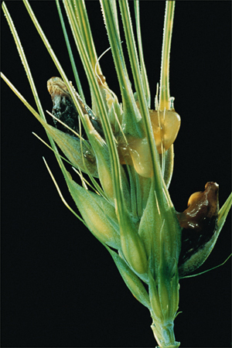
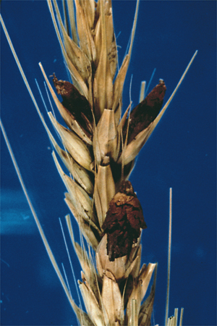
Les symptômes
Les symptômes de l'ergot apparaissent d'abord comme des gouttelettes de liquide visqueux sur les jeunes épis. Ces gouttelettes qui, souvent, passent inaperçues, seront remplacées par un tissu fongique rigide et violacé qu'on appelle le sclérote.
Source http://www.apsnet.org/edcenter auteure : Gail L. Schumann

Slide 14
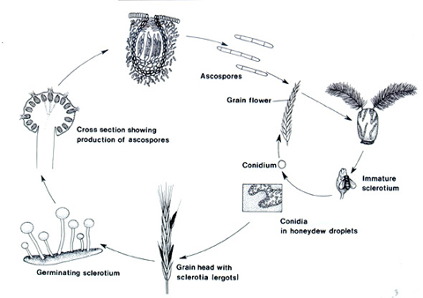
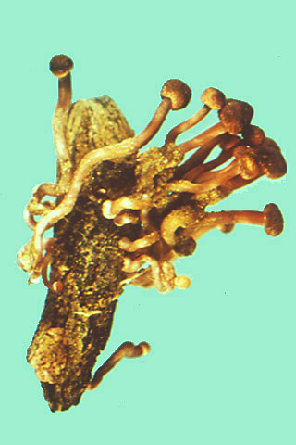
Source http://www.apsnet.org/edcenter auteure : Gail L. Schumann

Slide 15
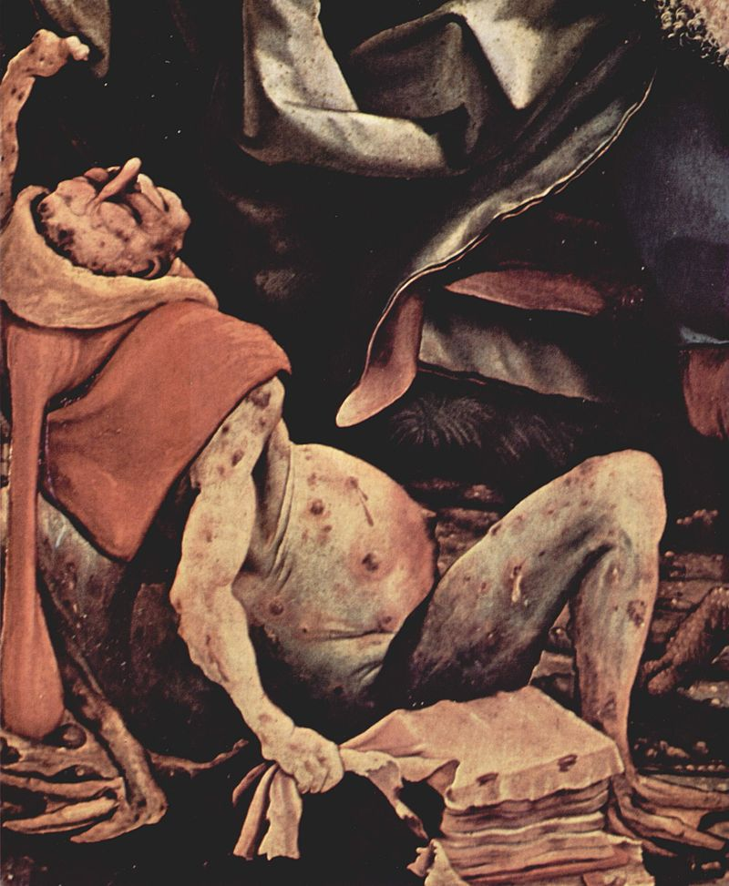
Ergotisme
Durant le moyen âge, la consommation du seigle contaminé par le Claviceps menait à une maladie appelé le feu de St-Antoine
Matthias Grünewald, domaine public

Slide 16
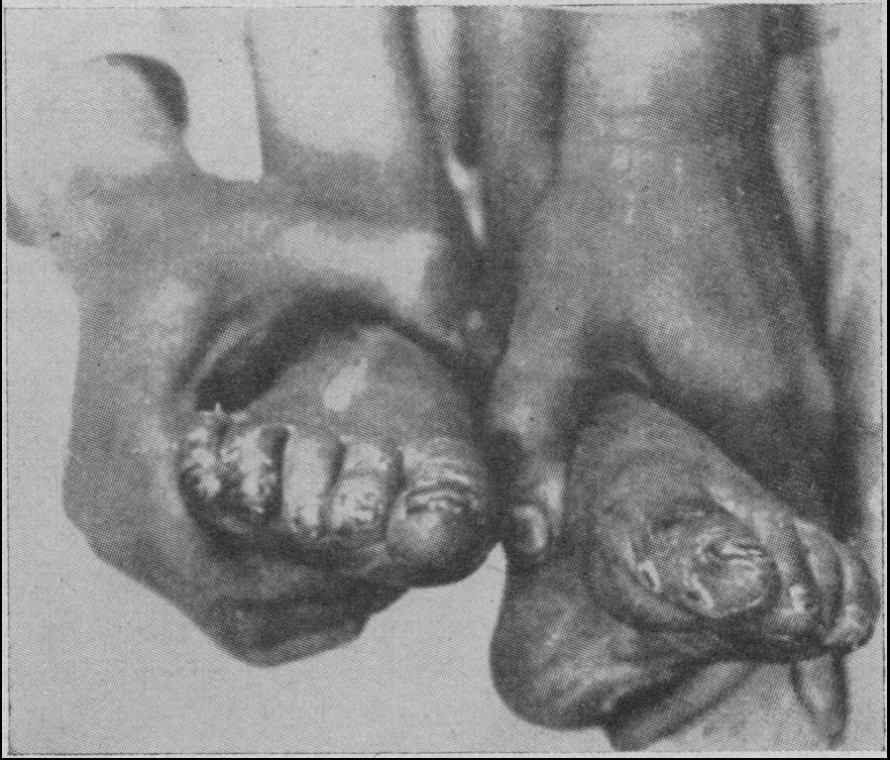
Ergotisme
Sensation de froid aux extrémités du corps
Sensation de brûlure aux extrémités du corps
Gangrène
Perte des extrémités du corps
Convulsions
Visions et hallucinations
By G Barger - Ergot and Ergotism, Public Domain

Slide 17
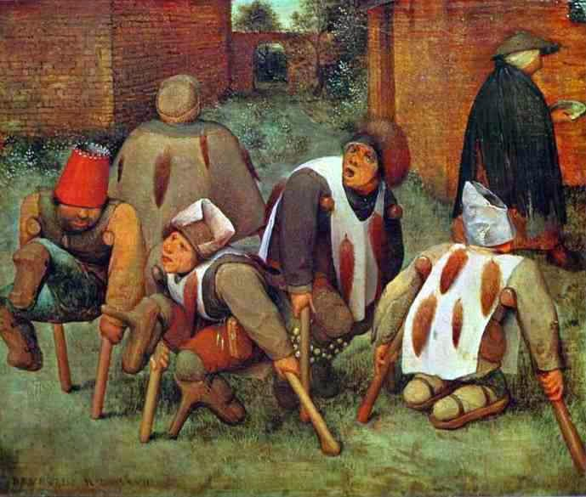
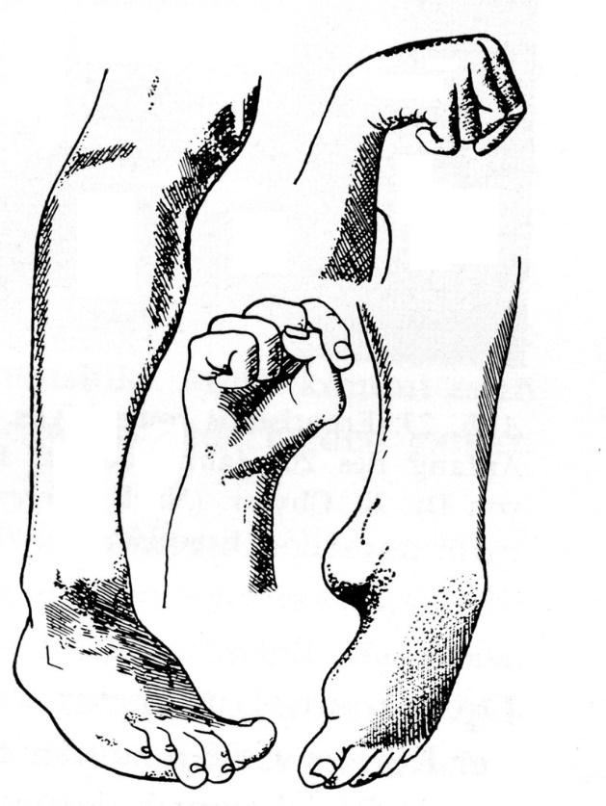
Ergotisme
Domaine public

Slide 18
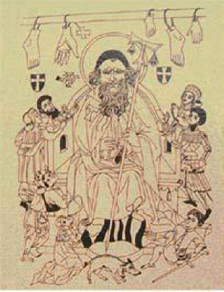
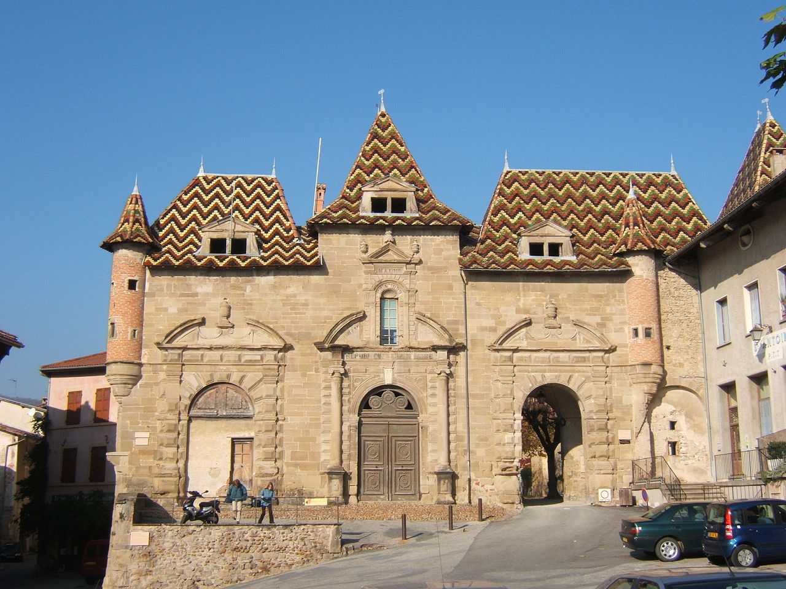
Pèlerinage à St-Antoine … Ça marche !

Slide 19
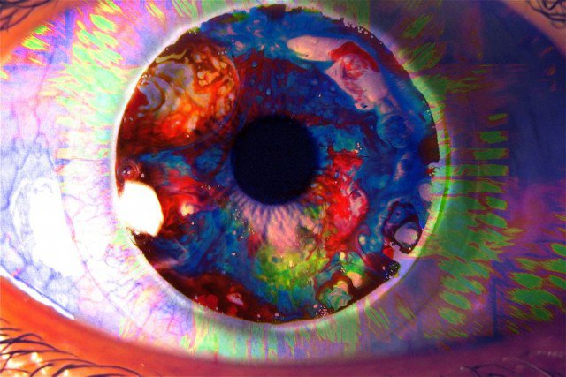
Ergotisme
Hallucinations
Visions

Slide 20
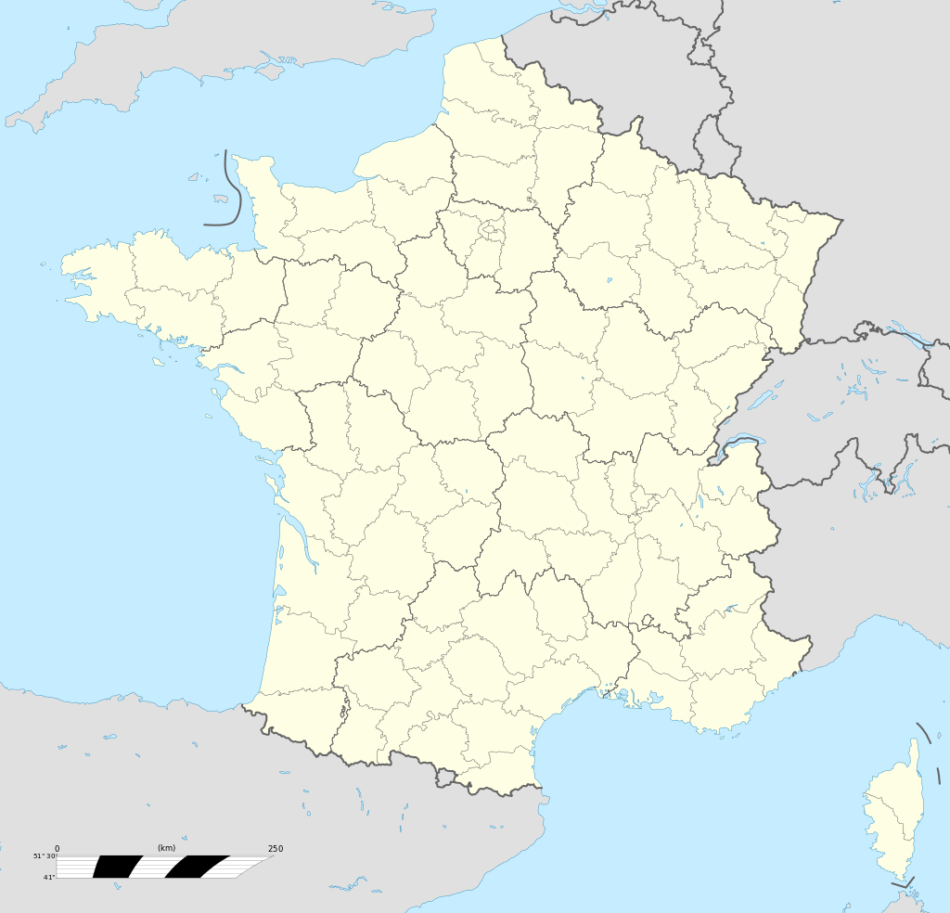
Pont St-Esprit en 1951 : Le pain maudit
Creative commons licence

Slide 21
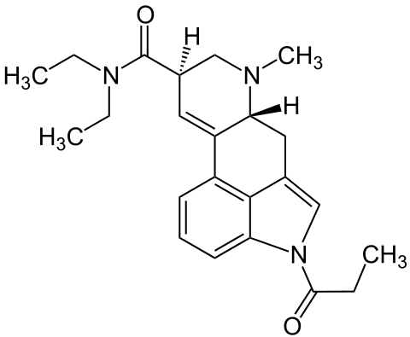
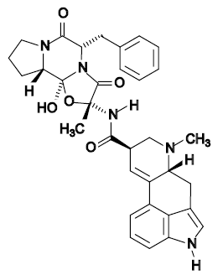
LSD fabriqué par le suisse Albert Hofmann en 1938.
LSD dérivé de l’ergotamine.
Découverte des propriétés psychédélique (Hofmann, 1943)

Slide 22
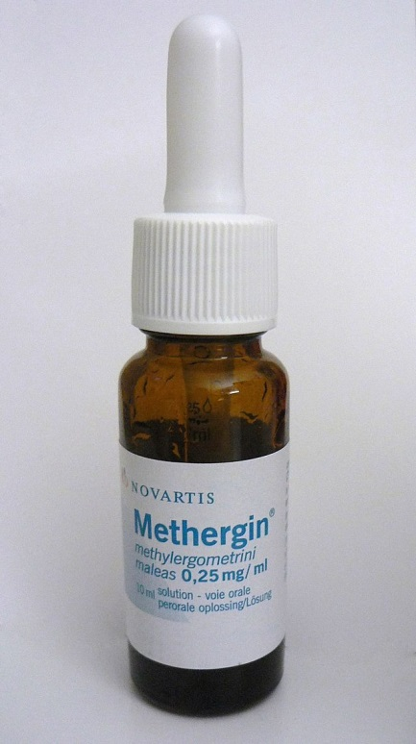
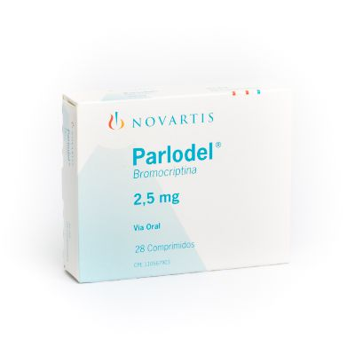
Les alcaloïdes sont utilisés en médecine pour :
Induire les contractions
Arrêter les hémorragies post-partum
Traiter de tumeurs mammaires et pituitaires (hypophyse)
Soigner les dépressions graves ET LA MALADIE DE PARKINSON

Slide 23
Autres mycotoxines d’intérêt (Aflotoxines)
Graines contaminées (arachides, maïs, blé, amandes, noisettes, noix, pistaches, figues, dattes, cacao, café, manioc, soja, etc. ) dans conditions chaudes et humides
Effet tératogène (plus puissants cancérigènes naturels)
Intoxication aiguë : lésions essentiellement hépatiques évoluant à long terme en cancer.
Infections chroniques se traduisent par une baisse des performances pour les animaux d’élevage, une anémie, et une évolution cancéreuse à terme.

Slide 24
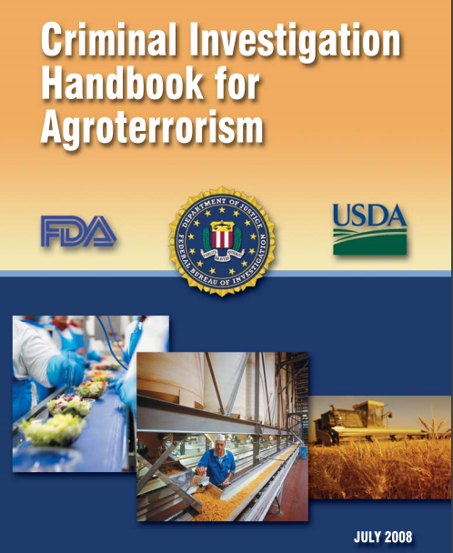
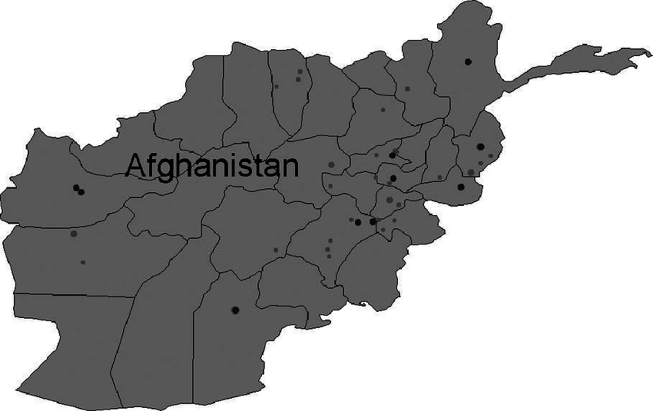
La mycotoxine T2 a été utilisée au Viêtnam et au Laos où elle fut surnommée pluie jaune
1979-1984

Slide 25
1845 - aujourd’hui
Le mildiou de la pomme de terre
ou
La grande famine d’Irlande

Slide 26
1845
16 août 1845 Gardener’s chronicle
Bell Slater, Angleterre
« La maladie consiste en une décomposition graduelle des feuilles et de la tige qui deviennent une masse putride. Les tubercules sont attaqués à différents niveaux. Les premiers signes évidents de la maladie sont l’apparition au contour des feuilles de taches noies qui se répandent jusqu’à la tige. En quelques jours, le tissu se décompose en dégageant une odeur nauséabonde. Quand l’attaque est sévère, les tubercules sont atteints. Les tubercules atteints sont marqués de taches noires. Le développement de la maladie sur les tubercules se continue lors de l’entreposage ».

Slide 27
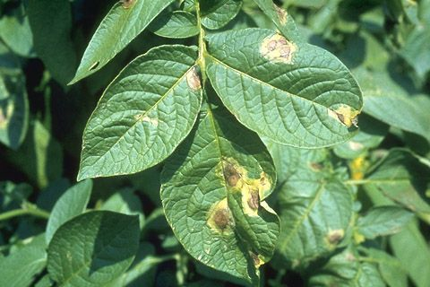
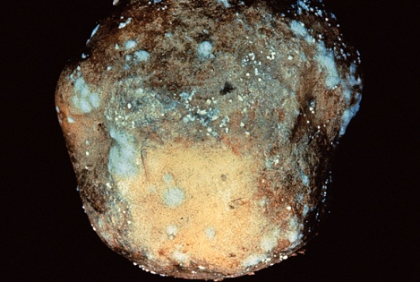
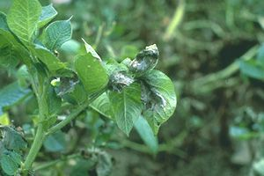
Les symptômes
Images : APS Press

Slide 28
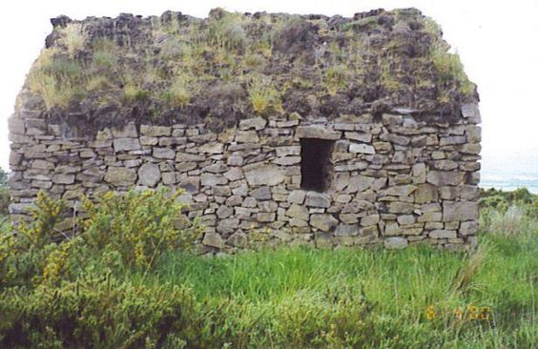
8,5 millions d’Irlandais en 1845
Famille des paysans louaient 0,25 acre
Pommes de terre
8-14 livres/jour

Slide 29
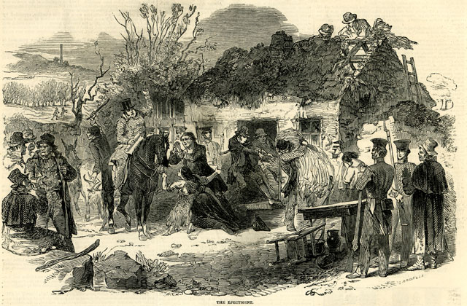

Slide 30
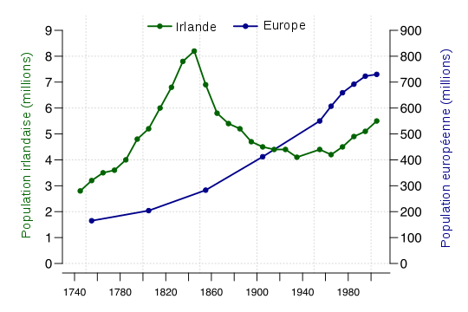
8.5 millions d’habitants en 1841
Un million de morts
Un million et demi d'émigrés
Deux tiers des victimes : faim
Un tiers des victimes : choléra, typhus, fièvres
Ben Moore /commons.wikimedia.org

Slide 31
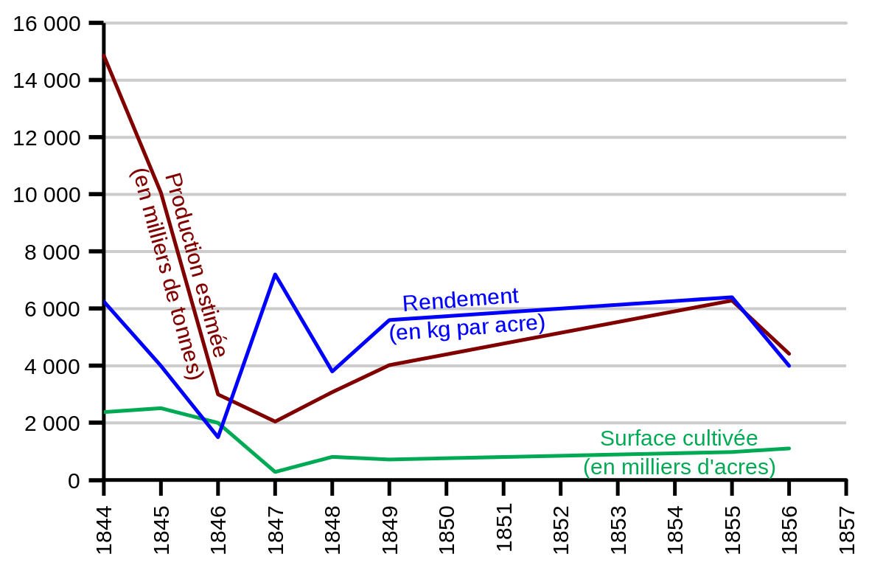
Borvan—commons.wikimedia.org

Slide 32
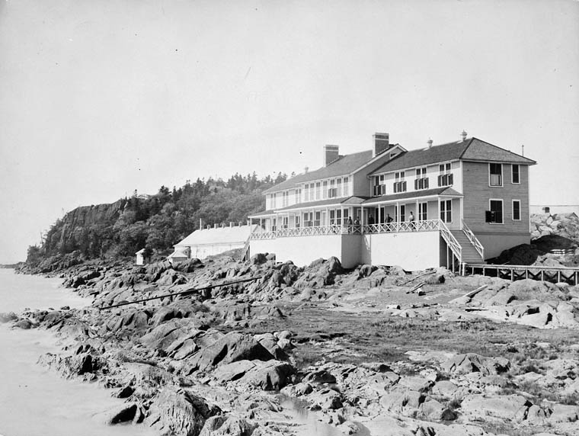
1,5 million d'Irlandais émigrent en Grande-Bretagne, en Amérique du Nord (États-Unis et Canada), en Australie et en Nouvelle Zélande.
100 000 migrants irlandais au Québec, un sixième de ces personnes meurent durant le voyage ou à Grosse-Ile.
D.A. McLaughlin / Bibliothèque et Archives Canada / C-079029 domaine public

Slide 33
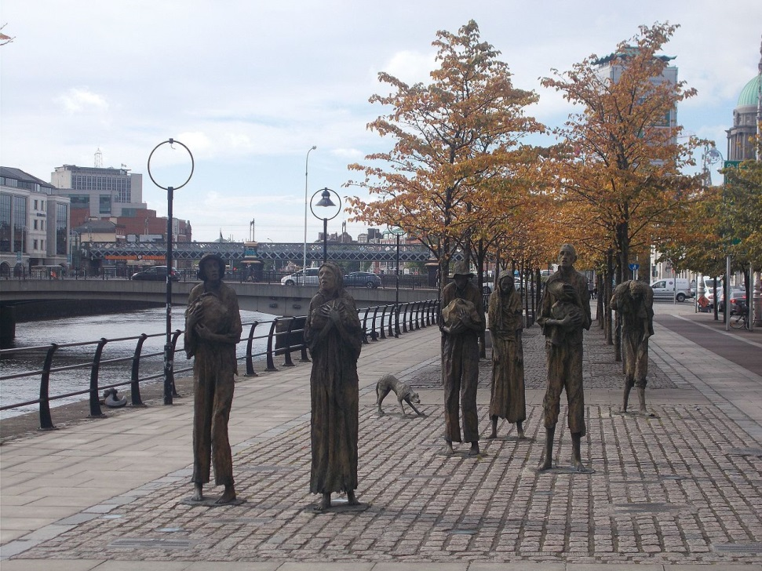
« Que 1 million de personnes soient mortes dans une nation qui comptait alors parmi les plus riches et les plus puissantes est toujours source de douleur quand nous nous le remémorons aujourd'hui. Ceux qui gouvernaient alors ont manqué à leurs devoirs. »
Tony Blair 1977
Commons wiki

Slide 34
Consommation de la pomme de terre en Irlande en 1845
Consommations de cinq à six kilos par personne par jour
80 calories par 100 grammes
Cinq millions de calories par acre
2 500 calories/personne
Un acre peut nourrir douze personnes et un cochon

Slide 35
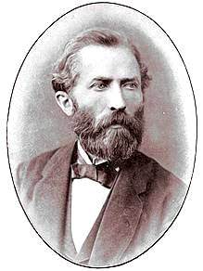
Anton deBary : le père de la phytopathologie
1861 : Cycle de vie du champignon
1864 : Théorie du germe de Pasteur
Source http://www.apsnet.org/edcenter
auteures : Schumann G L, D’Arcy C J

Slide 36
Le triangle de la maladie
Une maladie biotique ne se développe que lorsque trois facteurs interagissent de façon appropriée. Comme illustré par le triangle de la maladie, un agent pathogène virulent, une plante susceptible et des conditions environnementales favorables sont les trois facteurs indispensables au développement d’une maladie.
Hôte
Environnement
Agent pathogène

Slide 37
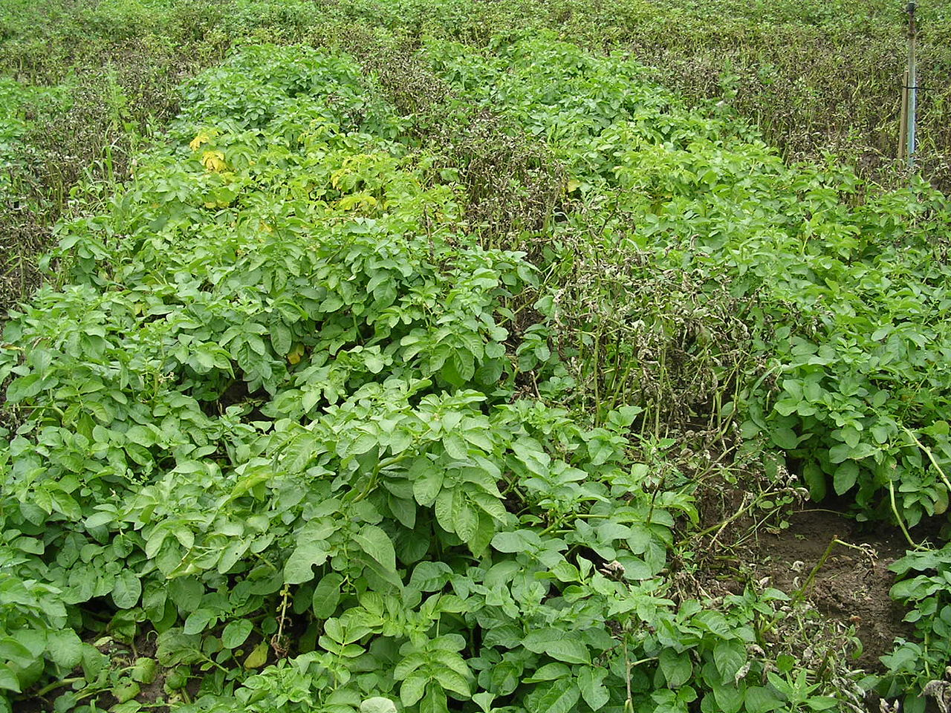
Pommes de terre sensibles et résistantes
Ronald Hutten/en.wikipedia.org/

Slide 38
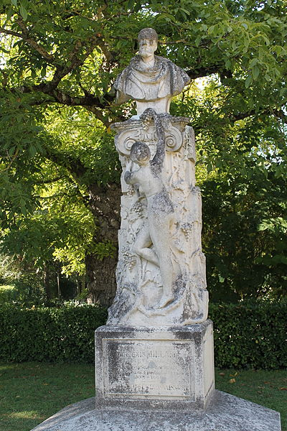
La bouillie bordelaise est le premier fongicide à avoir été utilisé à grande échelle. Ce fongicide a été développé par Alexis Millardet en 1855. La bouillie bordelaise est constituée de chaux et de sulfate de cuivre. C’est le cuivre qui est l’élément actif.
Wikipedia

Slide 39
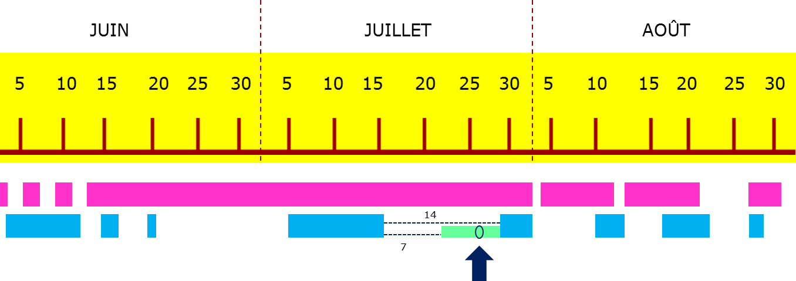

Prévision du mildiou (méthode de Hyre)
température
favorable
précipitation
favorable
Prévisions
de mildiou
Une journée favorable au mildiou
Température minimum > 7,2ºC
Température moyenne de la journée et des 4 jours précédents < 25,6ºC
Précipitation de la journée et des 9 jours précédents > 30 mm
Le mildiou est prévu de 7 à 14 jours après une période de 10 jours
consécutifs favorables au mildiou
Mildiou observé
D’après Atlas des maladies, feuillet P-1, MAPAQ

Slide 40
1867 - aujourd’hui
La rouille du café
ou
Pourquoi les anglais boivent-ils du thé ?

Slide 41
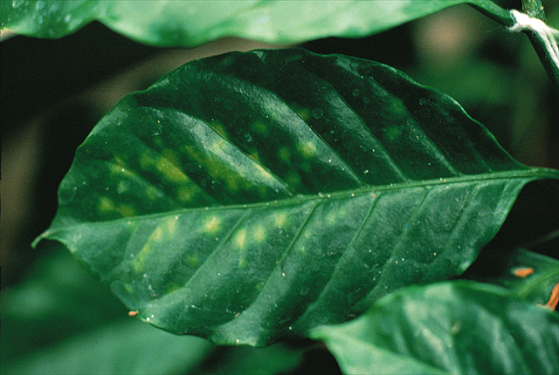
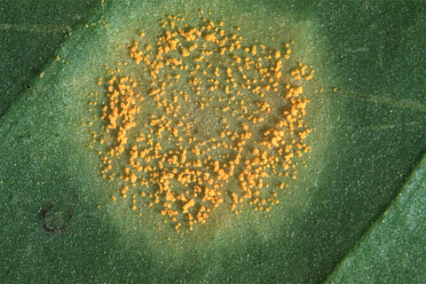
Les symptômes
Les symptômes de la rouille du café sont des taches poudreuses oranges à la surface inférieure des feuilles. Ces taches sont circulaires et ont moins de 5 mm de diamètre. Elles peuvent toutefois se regrouper pour former de plus grosses taches. Le centre des taches devient sec, brun et les feuilles ne pouvant plus faire de photosynthèse tomberont prématurément. Des défoliations répétées causeront la mort de l'arbre.
Source http://www.apsnet.org/edcenter auteur : P A Arneson

Slide 42
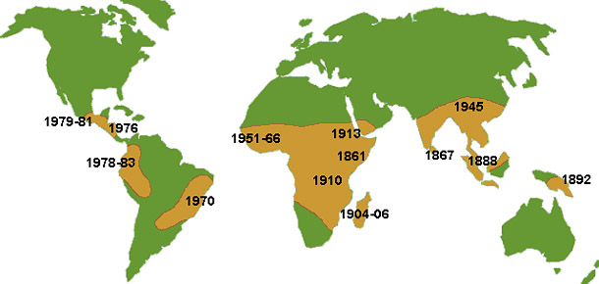
La rouille du café
Source http://www.apsnet.org/edcenter auteur : P A Arneson

Slide 43
Harry Marshall Ward
Étudiant de Anton de Bary
  Fongicides
  Risque des monocultures

Slide 44
La rouille du café
Source http://www.apsnet.org/edcenter auteur : P A Arneson

Slide 45
Épidémie depuis 2012 en Amérique
Pendant plus de 30 ans, pas plus de 5% d’incidence, contrôle par les fongicides
  Qu’est-ce qui a changé ?
    Pas de nouvelles souches
    Pas de résistance aux fongicides
    Augmentation de la température moyenne de 1,5ºC
    Pluies plus tôt et plus intenses

Slide 46
1907 - aujourd’hui
La maladie hollandaise de l’orme
ou
Quand les insectes s’en mêlent !

Slide 47
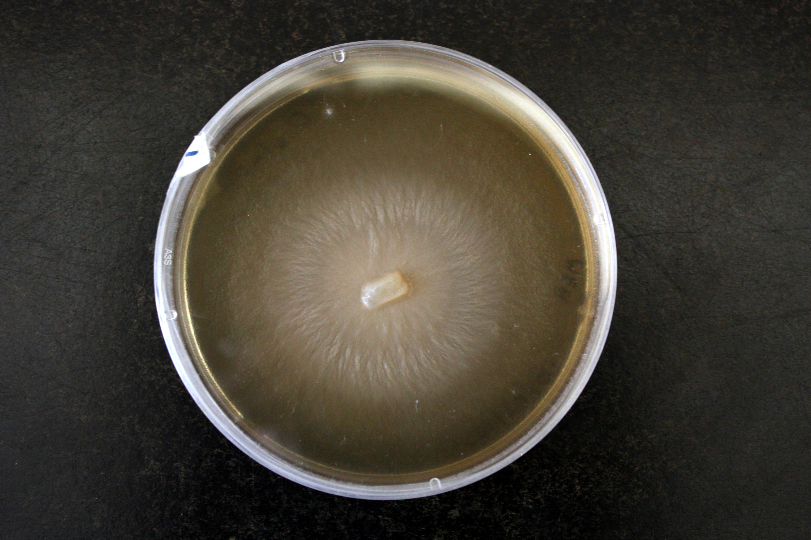
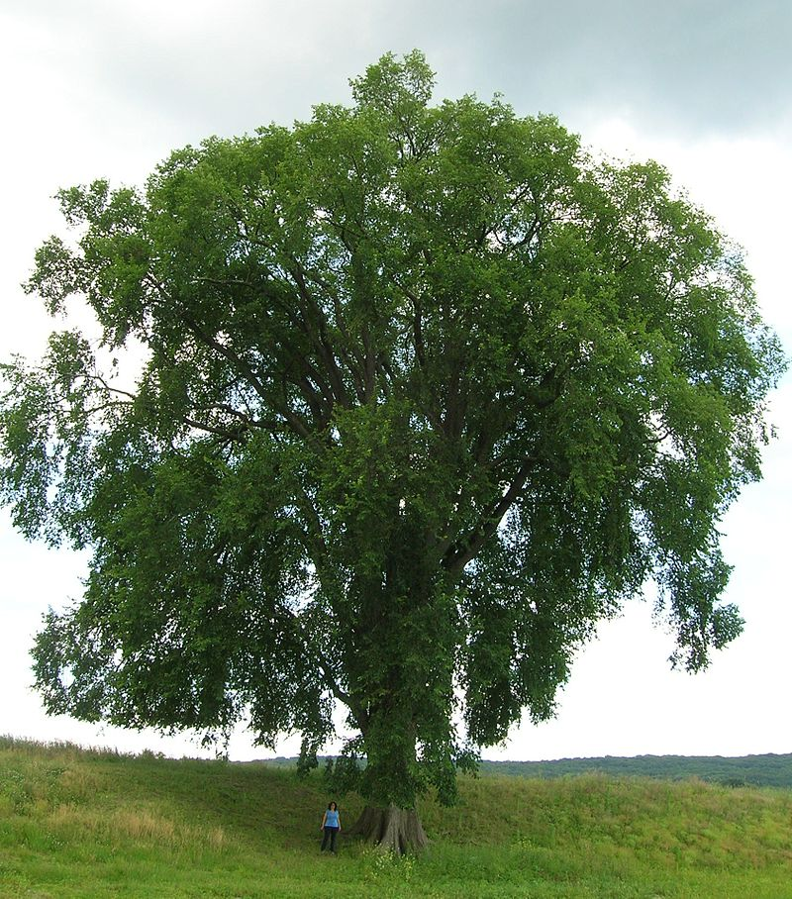
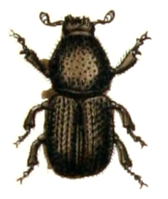
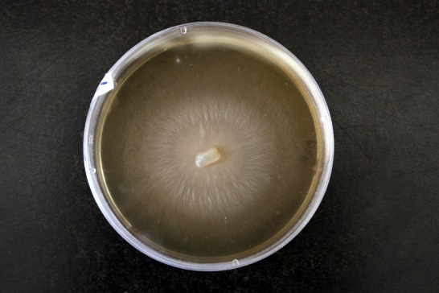
La maladie hollandaise de l’orme
Interaction entre une plante (orme), un champignon (Ophiostoma ulmi) et un insecte (le scolyte)
Creative commons

Slide 48
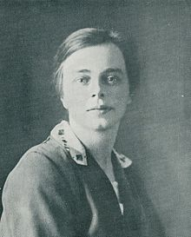
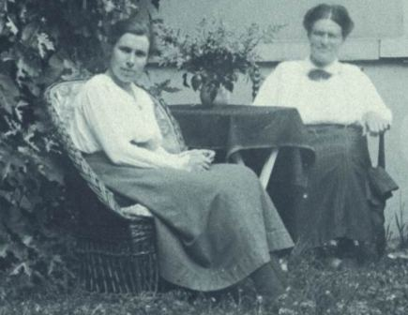
Historique
1910 Premier rapport sur la présence de la maladie
Maladie décrite en 1921 (Christine Buisman and Bea Schwarz) en Hollande sous la supervision de Johanna Westerdijk
Creative commons

Slide 49
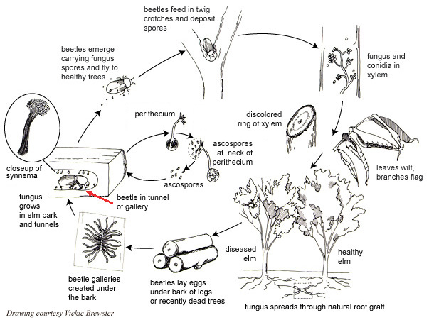
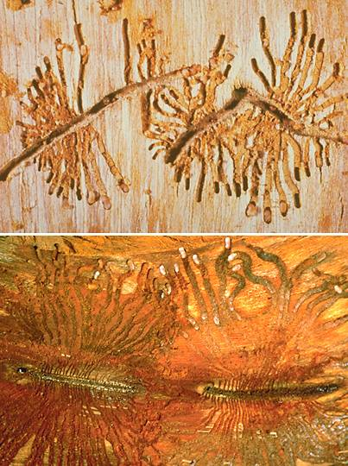
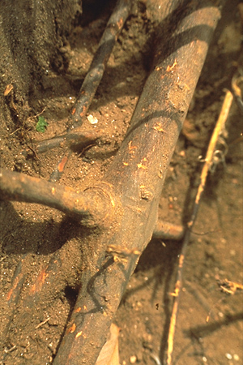
Plasmogamie
Caryogamie
Méiose
Source http://www.apsnet.org/edcenter auteure : Cleora J. D’Arcy

Slide 50
Historique
Champignon peu agressif pour l’orme européen
1930 (Cleveland, Ohio)
  Origine : bois de construction de France
Champignon très agressif pour l’orme américain
1935 New York, Connecticut, New Jersey

Slide 51
Des 77 millions d’ormes aux États-Unis en 1930, il en restait moins de 25% en 1989

Slide 52
En Europe
1967 : une souche américaine très agressive sur l’orme européen se déplace en Angleterre (bois de construction)
Plus de 25 millions d’arbres morts au Royaume-Unis
90% des ormes en France
1990 : très peu d’ormes matures en Angleterre et en Europe continentale

Slide 53
En Nouvelle Zélande
1989 : détection de la maladie à Auckland
1989 : Programme d’éradication
[arbres infectées en 89-93 (150), en 93-98 (60),
en 98-03 (20)]
2006 : fin du programme
2013 : réapparition de la maladie à Auckland

Slide 54
En Australie
1974 : Détection du scolyte européen mais pas d’infection
1990 : Fondation de F.O.T.E Inc. (The Friends of the Elms Inc.), un organisme sans but lucratif pour protéger les ormes et subventionner la recherche
Les ormes matures des parcs et jardins australiens sont les plus importants au monde

Slide 55
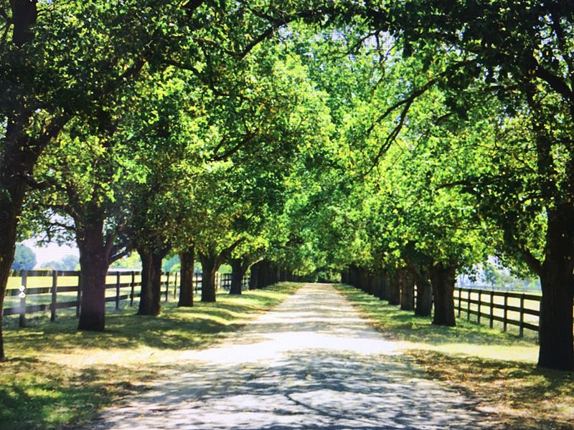
An avenue of heritage-listed English Elms at Tulliallan, Melbourne, Victoria. Creative commons

Slide 56
Historique Canada
1944 : Sorel (Qc)
1945 : Ontario
1975 : Manitoba
1981 : Saskatchewan
1980-1990 : perte de 90% des ormes à Toronto
Distribution actuelle
Alberta, Colombie-Britannique, Île-du- Prince-Édouard, Manitoba, Nouveau-Brunswick, Nouvelle-Écosse, Ontario, Québec, Saskatchewan

Slide 57
La ville de Québec, un exemple
Programme de lutte
Dès 1981, la Ville de Québec a mis en place le premier programme de lutte contre la maladie hollandaise au Canada :
Inventaire des arbres (spécialistes du Service de l'eau et de l'environnement)
Dépistage périodique
Abattage rapide
Destruction du bois infecté
Implication des résidents
Moins de 3 % la mortalité de ses ormes annuellement (WOW !!!!!!!!!!!!!)

Slide 58
La ville de Québec
1991 : Dix ans après le lancement de son programme, pour affirmer sa volonté de protéger l’espèce, la capitale adopte l’orme d’Amérique comme emblème arborescent

Slide 59
1977 - aujourd’hui
La tumeur du collet
ou
La bactérie créatrice des OGMs

Slide 60
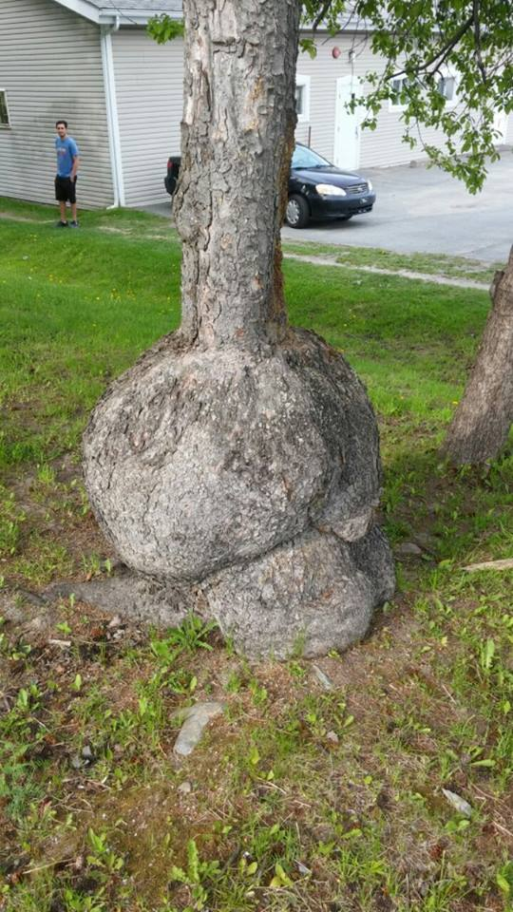

Agrobacterium tumefaciens
La tumeur du collet
Images : C. Beaulieu et M. Rodrigue Morin

Slide 61

Le plasmide Ti
L'agent pathogène de la tumeur du collet est l'Agrobacterium tumefaciens. Les bactéries pathogènes transportent de grands plasmides (200-250 kb) appelés plasmides Ti.
ADN-T
origine de conjugaison
catabolisme des opines
région de
virulence
origine de réplication
Marie Dell Chilton

Slide 62

Transformation génétique
The EMBO Journal
Volume 29, Issue 6, pages 1021-1032, 11 FEB 2010 DOI: 10.1038/emboj.2010.8
http://onlinelibrary.wiley.com/doi/10.1038/emboj.2010.8/full#embj20108-fig-0001
Notes:
Overview of the Agrobacterium–plant interaction. 1. Plant signals induce 2. VirA/G activation and thereby 3. T‐DNA synthesis and vir gene expression in Agrobacterium. 4. Through a bacterial type IV secretion system (T4SS) T‐DNA and Vir proteins are transferred into the plant cell to assemble a T‐DNA/Vir protein complex. 5. The T‐DNA complex is imported into the host cell nucleus in which 6. the T‐DNA becomes integrated into the host chromosomes by illegitimate recombination.
© IF THIS IMAGE HAS BEEN PROVIDED BY OR IS OWNED BY A THIRD PARTY, AS INDICATED IN THE CAPTION LINE, THEN FURTHER PERMISSION MAY BE NEEDED BEFORE ANY FURTHER USE. PLEASE CONTACT WILEY'S PERMISSIONS DEPARTMENT ON PERMISSIONS@WILEY.COM OR USE THE RIGHTSLINK SERVICE BY CLICKING ON THE 'REQUEST PERMISSION' LINK ACCOMPANYING THIS ARTICLE. WILEY OR AUTHOR OWNED IMAGES MAY BE USED FOR NON-COMMERCIAL PURPOSES, SUBJECT TO PROPER CITATION OF THE ARTICLE, AUTHOR, AND PUBLISHER.

Slide 63
L’ADN-T
BG
auxine
cytokinine
opines
BD
OD
L’ADN-T est une région génétique qui peut être transférée au génome de la plante. Dans la plante, le T-DNA permet la synthèse de phytohormones et d'opines.

Slide 64
L'écologie des tumeurs
Il existe une correspondance stricte entre le type d'opines synthétisées par les tumeurs et le type d'opines utilisées par les bactéries qui ont induit ces tumeurs. De ces observations a été élaboré une théorie appelée le concept des opines. Le concept des opines stipule que les souches d'Agrobacterium tumefaciens retirent un avantage sélectif dans l'environnement tumoral se créant ainsi une niche écologique.

Slide 65


Slide 66
L’histoire des organismes modifiés génétiquement
1983 : Vente autorisée au Canada de l’insuline produite par une bactérie transgénique
1987 : Premier essai en champs d’une bactérie génétiquement modifiée
  « Ice-minus bacteria »
    Pseudomonas syringae
    Protéine de surface qui agit comme un noyau de glaciation
    Une souche dépourvue du gène codant pour la protéine de nucléation
    Protège la plante contre le gel (température doit être plus froide avant que la plante subit des dommages)

Slide 67

photo Brooke Borel

Slide 68
L’histoire des organismes modifiés génétiquement
1990 : chymosine, premier produit alimentaire produit par génie génétique (substitut à la présure)
1994 : commercialisation d’une pomme de terre OGM résistante au doryphore de la pomme de terre.
1996 : commercialisation de coton et de soja OGM pour tolérer un herbicide et résister aux insectes

Slide 69
1892 et 1971
Les virus et les viroïdes
ou
Des découvertes minuscules

Slide 70



Les maladies virales
Le premier virus : le virus de la mosaïque du tabac
Dmitri Ivanoski

Slide 71


La tulipomanie (années 1630)
Première bulle spéculative de l’histoire
Virus de la mosaïque de la tulipe
http://www.jardinsdefrance.org/le-virus-le-plus-couteux-de-lhistoire/

Slide 72


Les viroïdes
Seulement chez les plantes ?
Theodor Diener 1971

Slide 73



Slide 74
1990 - aujourd’hui
La gale commune de la pomme de terre
ou
Que fait-on dans le labo de Carole ?

Slide 75

La gale commune de la pomme de terre
Symptômes localisés : tubercules
Maladie esthétique : pas d’effet sur le rendement
Toutes les régions où se cultive la pomme de terre
Pertes économiques importantes au Canada
Image : C. Beaulieu
Notes:
Streptomyces scabies (or scabei) is the main causal agent of common scab. This species sis characterized by a mycelim that differentiates in grey spores borned in spiral chains.

Slide 76
Streptomyces scabies : Armes
    Toxine : thaxtomine A
Notes:
My talk will focus on a bacterial disease caused by a bacterial genus called Streptomyces.
Streptomyces species are abondant in soil. Under certain conditions, for example in dry soil, they are often the predominant bacterial genus.
Streptomycetes are Gram + bacteria. These bacteria produce mycelia and spores. They are recognized for their ability to degrade complex organic materail because they produce a wide variety of extracellular enzymes. More than 70% of the antibiotics that have been characterized in the world until now are produce by this genus.
Most streptomycetes are nonpathogenic but a few species induce a disease called common scab. Common scab is characterized by superficial to deep pitted lesion on potato tuber or on roots of some vegetables such as carrot, turnip and parnish.

Slide 77


La thaxtomine est essentielle au pouvoir pathogène
EF-35
M13
Images : C. Beaulieu
Notes:
Thaxtonin A is essential to S. scabies pathogenicity. Mutants as M13 that produce no detectable amount of thaxtomin A lost pathogenicty. While mutants produced reduced amount of the toxins had a reduced virulence.

Slide 78
Fig. 1 Schematic genetic organisation of the Streptomyces scabiei strain 87.22 toxicogenic region (TR) located between 3,597,603 bp and 3,617,691 bp. A more detailed map of the TR can be found in Fig. S1. The location and orientation of ORFs are represented by arrowed boxes. ORFs were deduced from functional analysis and BLAST comparison. Arrows represent thaxtomin and lantibiotic biosynthesis genes (red), recombination genes (dark blue), the candidate replication gene (light blue), conjugation genes (green) and candidate regulatory genes (yellow). RDF: recombination directionality factor, HSP: hydrophobic spread protein, IMP: inner membrane protein.

Slide 79
Excision frequency (± standard deviation) of TR, TR1 and TR2, determined by measuring repaired chromosomal junctions formed upon excision at the attB sites, in Streptomyces scabiei 87.22 grown in control minimal medium (MM, white bars) and supplemented with sub-inhibitory concentrations of mitomycin C (SOS, light hatched bars), or in the presence of Streptomyces coelicolor (SCO, hatched bars). Values with the same letters are not statistically different (least significant difference test, P < 0.05).

Slide 80





Adaptation des cellules de pomme de terre à la thaxtomine A
1) Production de cals
(2-3 semaines)
2) Adaptation à la
thaxtomine A
0,2 µM TA
4 semaines
0,3 µM TA
3) Régénération
(1-2 mois)
4 semaines
0,4 µM TA
etc.
4 semaines

Slide 81
Augmentation de la résistance chez les variants YG32 et YG8
Pourcentage de tubercules avec < 6% de lésions de gale commune chez la variété Yukon Gold d’origine (YG) vs les variants adaptés YG1, YG2, YG8, YG17, YG32.

Slide 82
2019 …
Conclusion
ou
Le mot de la fin

Slide 83

Pourquoi pas plus utilisés ?

Slide 84
15% de pertes dues aux maladies végétales
Les pertes sont plus importantes
  Agents pathogènes exotiques
  Conditions climatiques sont optimales
  Monocultures
Notre responsabilité
  Fréquents transports de plantes et de microbes
  Changements climatiques
  Expansion de l’agriculture industrielle (moins biodiversité)
  Nos exigences en tant que consommateurs

